Slide 1
基于多尺度重编程的时序数据语义理解与预测方法研究
立项答辩
答辩人：圣烨
答辩组员：吕姗珊 陆韬宇 田源棋
指导老师：高旻

Slide 2

目录
CONTENTS
01
研究背景及意义
04
项目基础
02
研究内容
05
研究计划及目标
03
研究方案和技术路线
06 组员分工

Slide 3
01
研究背景及意义
研究背景/研究意义

Slide 4
研究背景及意义
在《中华人民共和国国民经济和社会发展第十四个五年规划和2035年远景目标纲要》中，对经济预测与市场监管以及风险管理与异常检测提出了明确要求，为基于多尺度重编程的时序数据语义理解与预测方法研究提供了坚实的政策背景。
经济预测与市场监管
风险管理与异常检测
时间序列分析提供决策支持对于监控经济指标和市场趋势至关重要。通过精准的经济预测，可以为宏观经济政策的及时调整，确保市场稳定，促进国内大循环的畅通。
时间序列预测在识别潜在风险（如金融市场波动、能源供应短缺）方面具有重要作用。通过实时数据分析，机构可以提前采取行动，降低风险对经济和社会的冲击。

Slide 5
02
研究内容
研究难点/研究创新点

Slide 6
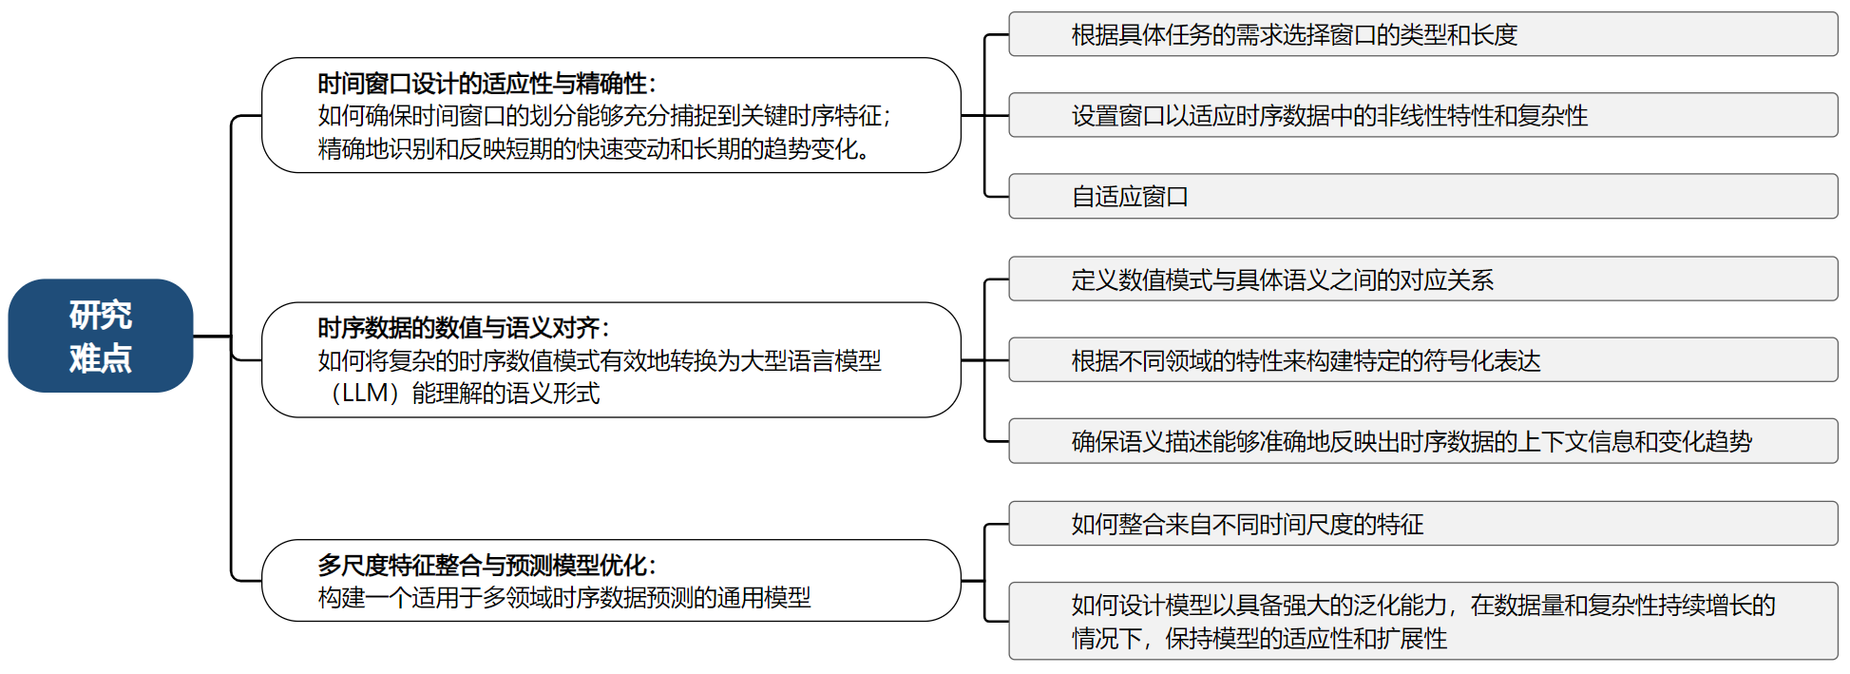
2.1 研究难点
Notes:
64548187-c85d-4ef4-9e53-0831496356ea.source.3.zh-Hans

Slide 7
2.2 研究创新点
基于多尺度重编程的时序预测方法优化
结合多尺度重编程与时序数据的语义对齐，为LLM提供更有效的输入
通过结合 LLM 的语义推理能力与时序特征，优化预测性能
e.g. 在长时间跨度的时序任务（如金融市场预测）中，实现高效、精准的预测。
多尺度时序数据的重编程机制设计
开发一种多尺度重编程方法，将时序数据按不同的时间窗口（如短期、中期、长期）划分成多个片段，并为每个片段生成嵌入向量。
这一机制将确保模型能够从不同时间层次捕捉特征，从而有效应对短期波动和长期趋势的预测任务。
时序数据语义对齐与嵌入表示
在将时序数据切片后，设计一种语义对齐方法，将切片后的时序数据转化为 LLM 能理解的语义输入（即通过文本化描述或符号化表示进行转换）。
这将允许 LLM 在处理时序数据时，能够结合其强大的语义理解能力来捕捉时序中的关键模式。
Notes:
22d6503c-a7b0-43b0-a9f4-cb495473eb5b.source.4.zh-Hans

Slide 8
03
研究方案和技术路线
研究方案/技术路线

Slide 9
3.1 研究方案
01
多尺度时序数据的重编程机制设计
关键问题：如何设计适当的时间窗口，确保不同尺度的时序特征能够被重编程并嵌入到 LLM 的输入中。
02
时序数据语义对齐与嵌入表示
关键问题：如何将时序数据的数值模式与文本模式对齐，使得 LLM 能够基于对齐后的数据生成准确的预测结果。
03
基于多尺度重编程的时序预测方法优化
关键问题：如何充分利用多尺度特征和语义对齐的信息，构建一个适用于多领域时序数据预测的通用模型。

Slide 10
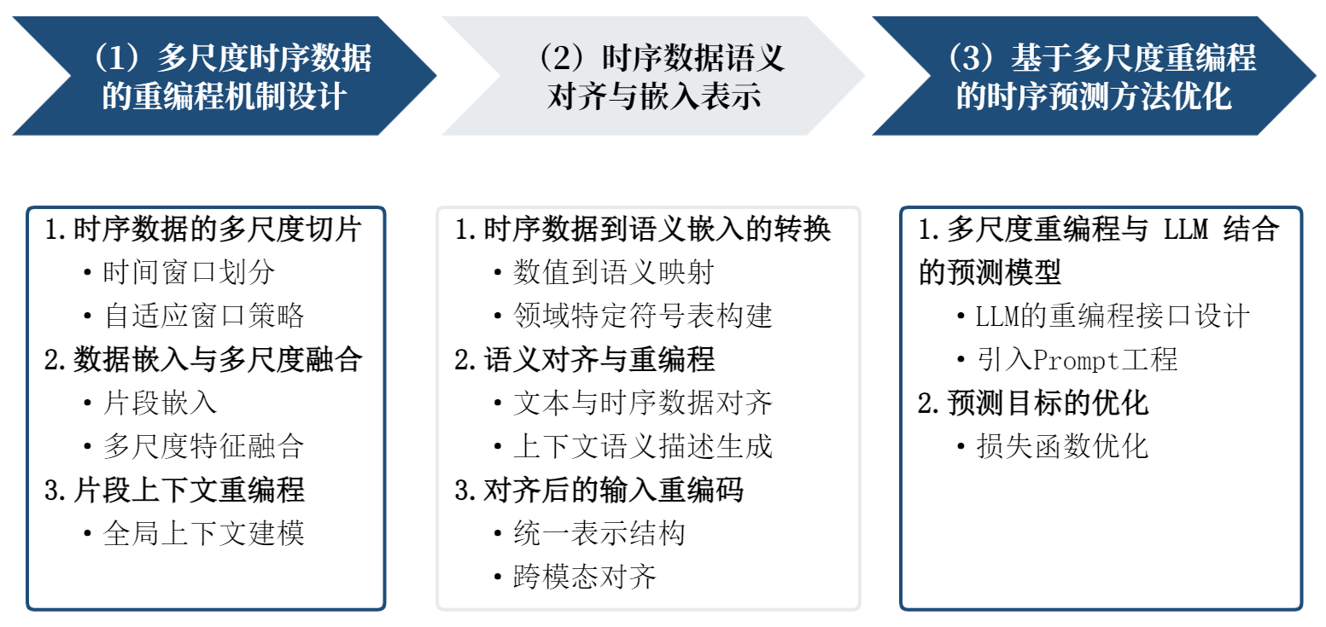
3.2 技术路线

Slide 11
04
项目基础
课题基础/实验室基础/组员基础

Slide 12
04 项目基础
4.1 课题基础
多尺度重编程技术通过转换时序数据为LLM可理解的语义信息，增强模型对复杂时序模式的捕捉能力，提升时序数据的语义理解与预测性能，并拓展LLM在非语言数据应用，具有重要的理论和实践价值。
4.2 实验室基础
本科生院工训中心
信息物理社会可信服务计算教育部重点实验室
硬件条件：2块4090，2块3090GPU，还可线上租用GPU
01
02
04
03

Slide 13
04 项目基础
4.3 组员基础
掌握Time-LLM框架和多尺度重编程技术，探索LLMs在时序预测中的应用。
具备数学和编程基础，熟悉程序设计、数据库、网络、AI算法。
四位成员均参加SRTP并且成功结项，负责人作为队长优秀结题
学习能力强
姓名 | 专业 | 绩点 | 专业排名
圣烨 | 弘深数学拔尖班 | 3.826 | 1
陆韬宇 | 辛辛那提学院电气工程及自动化专业 | 3.6 | 13
吕姗珊 | 大数据与软件学院软件工程专业 | 3.72 | 13
田源棋 | 大数据与软件学院软件工程专业 | 2.86 | 56

Slide 14
05
研究计划及目标
研究计划和进度/预期目标

Slide 15
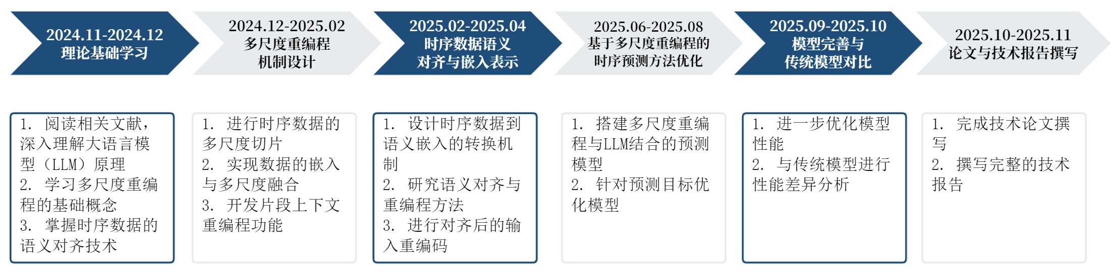
研究计划和进度

Slide 16
预期目标
01
多尺度语义重编程机制的开发 与 时序数据预测系统构建
开发多尺度重编程机制，将时序数据切片为LLM可理解的多层次语义片段。
设计语义对齐机制，捕捉短期波动与长期趋势，提升LLM对复杂时序数据的特征提取能力。
实现基于该机制的时序预测系统，并在多个领域验证其有效性和鲁棒性。
02
技术成果转化
在国内外期刊/学术会议发表CCF-A或CCF-B论文1-2篇
申请发明专利0~1项
提交完整的技术报告

Slide 17
06
组员分工
组员分工

Slide 18
组员分工
圣烨
吕姗珊
负责设计和开发时序数据的多尺度重编程机制。
实现时序数据的多层次切片，将其转化为适合 LLM理解的语义片段。
确保重编程后的数据片段在多尺度上保持一致性，并符合后续处理需求。
将重编程机制与语义对齐机制整合进时序数据预测系统。
负责数据流的处理和模型的集成。
设定系统的部署环境，并确保在不同的应用领域中能够顺利适配和运行。
陆韬宇
田源棋
设计语义对齐机制。
研究如何对齐不同尺度的语义片段，使 LLM 能够高效提取时序数据中的关键特征。
调整和优化语义对齐算法，以保证对齐效果的准确性和鲁棒性。
负责在多个实际应用场景（如交通流量、水质预测等）中验证系统的有效性和鲁棒性。
收集和分析预测系统在各场景下的性能数据，对结果进行评估。

Slide 19
07
参考文献

Slide 20
参考文献
[1]M. Jin, S. Wang, L. Ma, Z. Chu, J. Y. Zhang, X. Shi, P.-Y. Chen,Y. Liang, Y.-F. Li, S. Pan, and Q. Wen, “Time-LLM: Time series forecasting by reprogramming large language models,” arXivpreprint arXiv:2310.01728, 2023.
[2] Zhou, T., Niu, P., Sun, L., & Jin, R. (2023). One fits all: Power general time series analysis by pretrained lm. Advances in neural information processing systems, 36, 43322-43355.
[3]Gruver, N., Finzi, M., Qiu, S., & Wilson, A. G. (2024). Large language models are zero-shot time series forecasters. Advances in Neural Information Processing Systems, 36.
[4]Nie, Y., Nguyen, N. H., Sinthong, P., & Kalagnanam, J. (2022). A time series is worth 64 words: Long-term forecasting with transformers. arXiv preprint arXiv:2211.14730.
[5]Jin, M., Wen, Q., Liang, Y., Zhang, C., Xue, S., Wang, X., ... & Xiong, H. (2023). Large models for time series and spatio-temporal data: A survey and outlook. arXiv preprint arXiv:2310.10196.

Slide 21
感谢各位老师批评指正
THANKS FOR YOUR LISTENING

